Slide 1







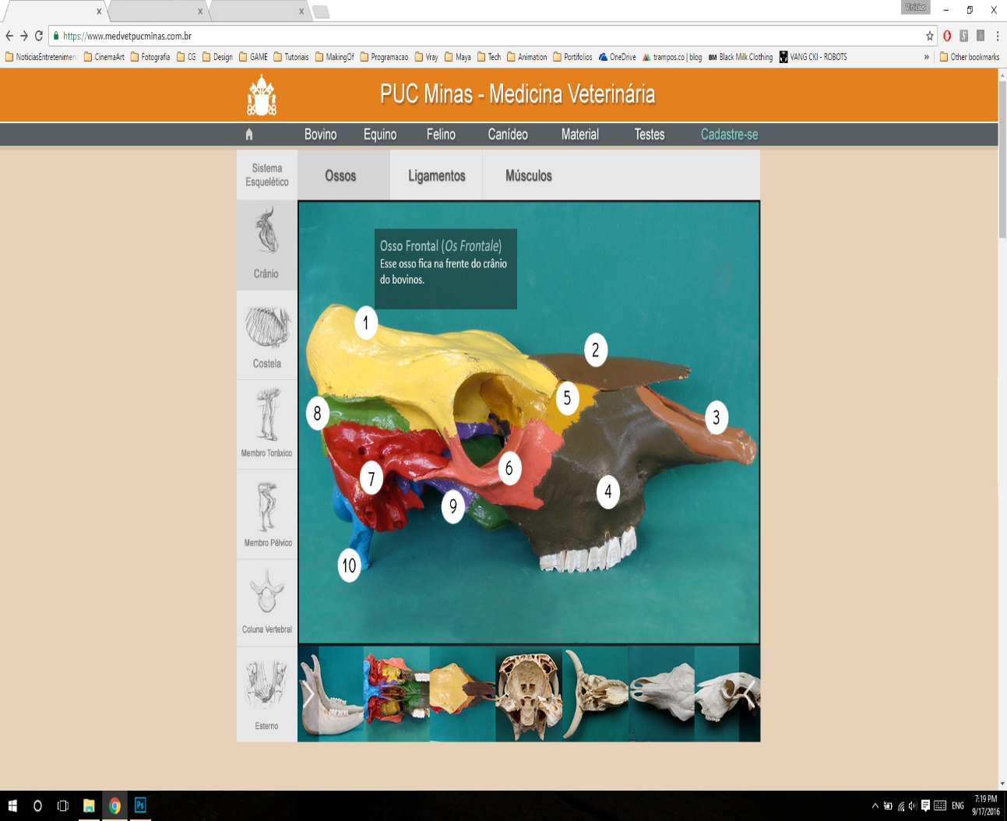





Framework HTML, CSS e JS.
Controle de versão e compartilhamento dos arquivos.
Desenvolvedor
Edita os códigos
Estrutura do conteúdo
Página Web
Estilo do conteúdo
Desenvolvedora
Dinamismo do conteúdo.

Slide 2
FRAMEWORK HTML, CSS e JS
BIBLIOTECA QUE FACILITA CRIAÇÃO DA INTERATIVIDADE
ESTRUTURA
ESTILO
INTERATIVIDADE
A CADA MOVIMENTAÇÃO A VERSÃO ANTERIOR É ARQUIVADA

